Slide 1
Pilot - Stickprov SPOR
Utfört i Gävle
Slumpade Beh.nr från 2014
Tidsåtgång ungefär 30min/stickprov
Självgranskning
Denna metod ej aktuell nationellt
Mycket lärorikt
Och
Absolut Nödvändigt

Slide 2
Stickprov
Ett slumpmässigt Beh.nr
Jämförelse av SPOR-post med registrerade data i op.planeringssystemet(Se nästa bild)
Journalgranskning av utvalda variabler i SPOR-posten.(Se variabellista)
Jämför op.kod mot op.berättelse, granska anestesijournal avseende anestesikod och ev avvikelse/komplikation

Slide 3
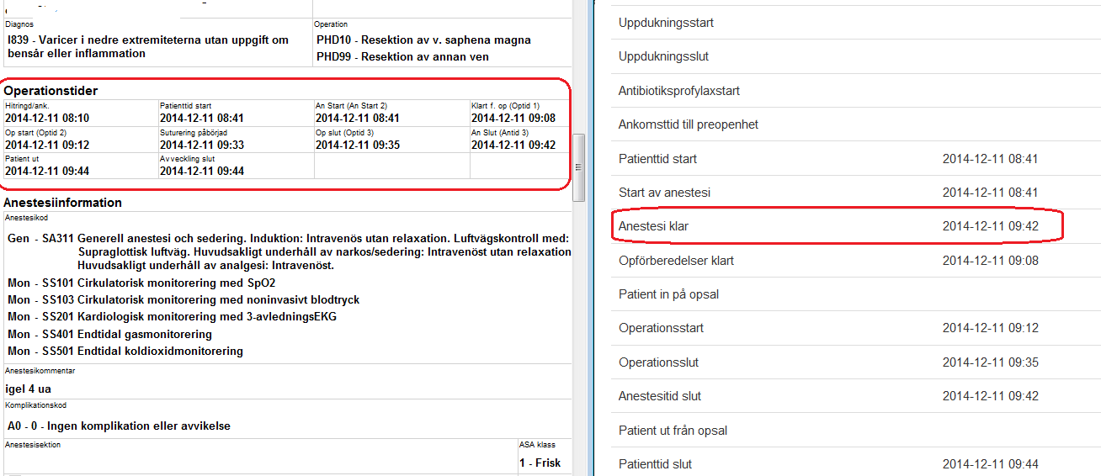
Beh nr 281324, pat angiven som struken

Slide 4
Stickprov - strykningar
Måste göras bakvägen
Ta fram strykningsrapport, här finns data som beskriver strykningsförfarandet.
Ta stickprov från strykningsrapporten och öppna sedan motsvarande SPOR-post.
Stämmer tider och är strykningen korrekt ?
Granska strykningsorsaken, ofta mappat.

Slide 5
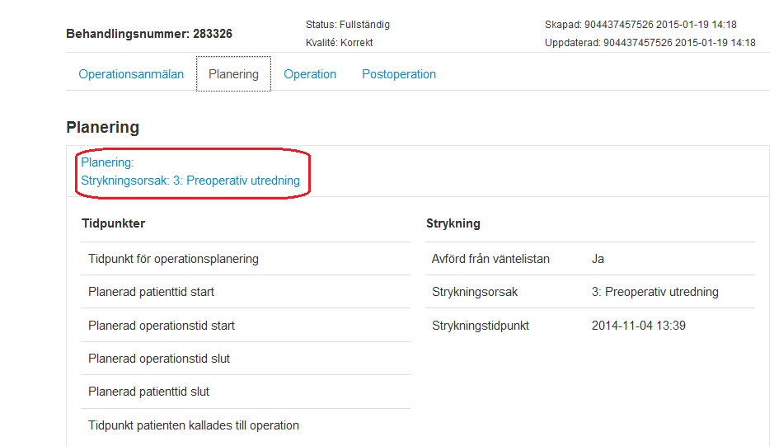

Slide 6
Stickprov- första intryck
Mappningar ger många fel – byt till SPOR-Def.
Tidsåtgång oerfaren: 30-60min/stickprov.
För att få en acceptabel kvalitet på avvikelse/komplikationsregistrering krävs omfattande utbildningsinsats
Strykningar måste ses över, idag kan vi ej skilja på omplanering och sen strykning.

